Slide 1
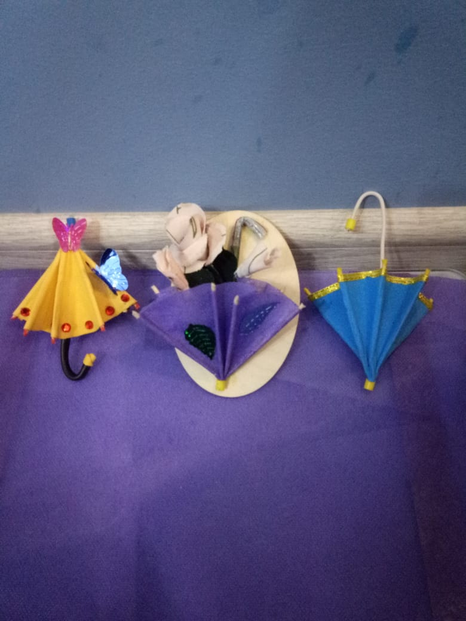
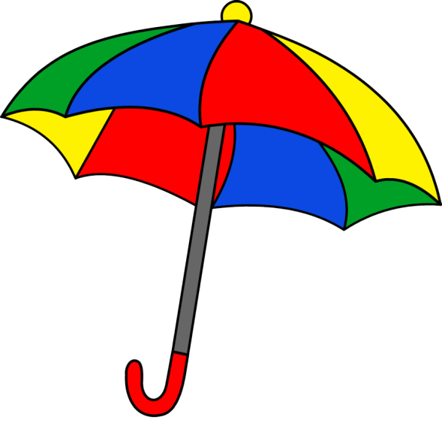
брошь
Мастер-класс
ЗОНТИК
Педагог Есаулова Е. А.
Объединение «Домовята»
МКУ ДО ДДТ г. Минеральные Воды

Slide 2
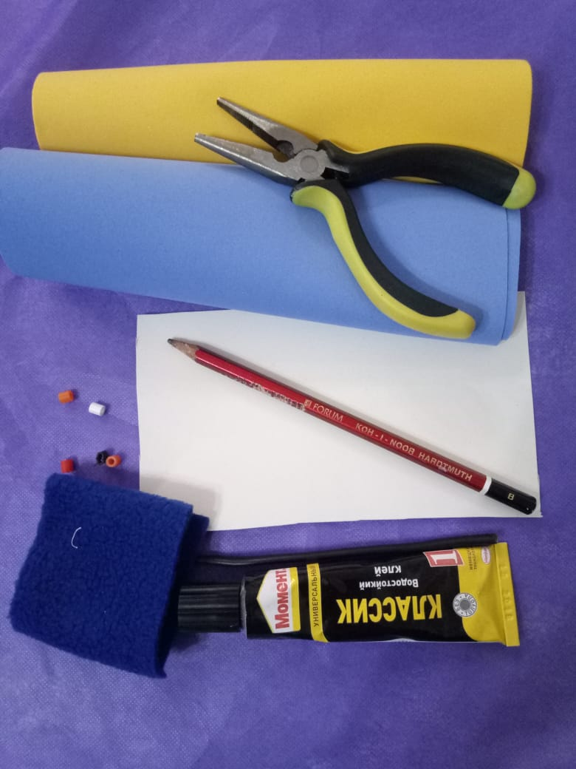
Необходимые материалы:
фоамиран 14 х 14 см,
карандаш простой,
картон 14 х 14 см,
флисовая ткань 7 х 7 см,
клей «Момент»,
длиногубцы,
бусины длинные -2шт.,
проволока -11 см длиной,
зубочистки -5 шт.,
украшения : блестки, бабочки.

Slide 3
Нарисовать круг радиусом 7 см.
7 см.

Slide 4
Вырезать окружность из картона.

Slide 5
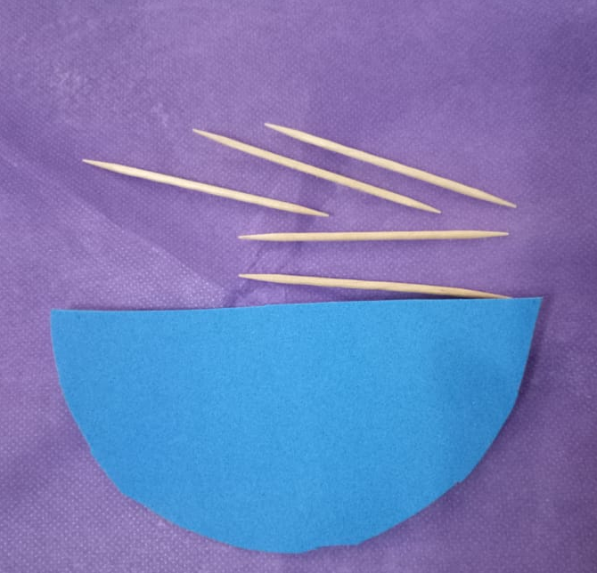
Разрезать окружность пополам для полузонтика.
Вырезать полукруг из фоамирана, приложив картонную заготовку.

Slide 6
Вклеить 5 зубочисток, начиная от середины книзу на одинаковом расстоянии.

Slide 7
Приклеить бусины по краям проволоки.

Slide 8
Вклеить проволоку - ручку в середину полузонтика.

Slide 9
Вырезать из ткани треугольник, для придания зонтику объема и прикрепления булавки или заколки.

Slide 10
Вклеить ткань с обратной стороны полузонтика, сформировав складки.

Slide 11
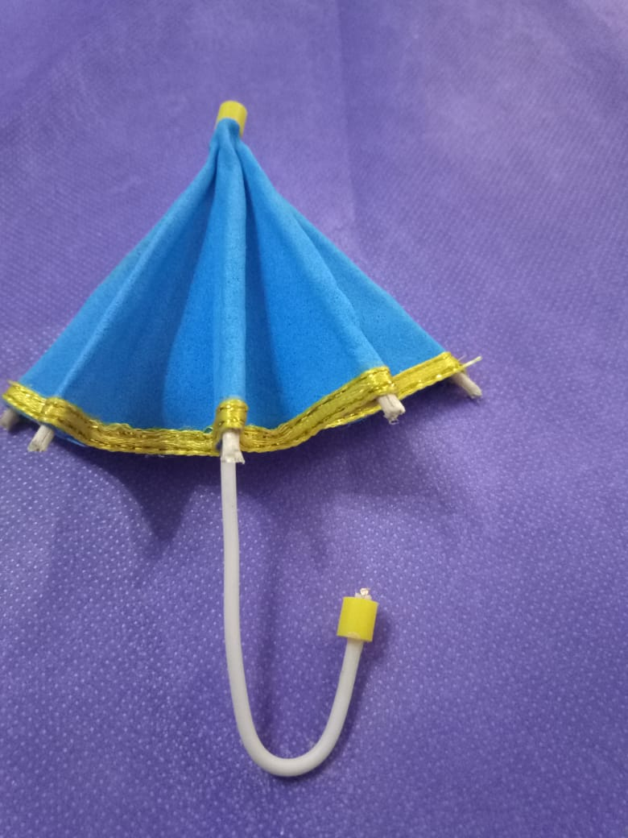
Длиногубцами откусить лишние концы зубочисток.

Slide 12
Согнуть проволоку – ручку полукругом.

Slide 13
Приклеить с обратной стороны булавку или заколку.

Slide 14
СПАСИБО!

